Slide 1
Trabajo práctico 1: Estimación de velocidad mediante análisis espectral
Asignatura: Análisis Numérico
Integrantes: Mauricio Acosta, Federico Bleuel, Marcos Bude, Pablo Dellacqua
UTN – FRSF
2026

Slide 2
Introducción y Objetivos
Objetivo principal: Determinar la velocidad de desplazamiento de ambulancias mediante procesamiento digital de señales.
Condiciones: Grabaciones con ruido proveniente del entorno urbano.
Escenarios a analizar:
Sirena 1: Frecuencia constante.
Sirena 2: Frecuencia variable.
Herramientas: Python con librerías varias (numpy, scipy, matplotlib)

Slide 3
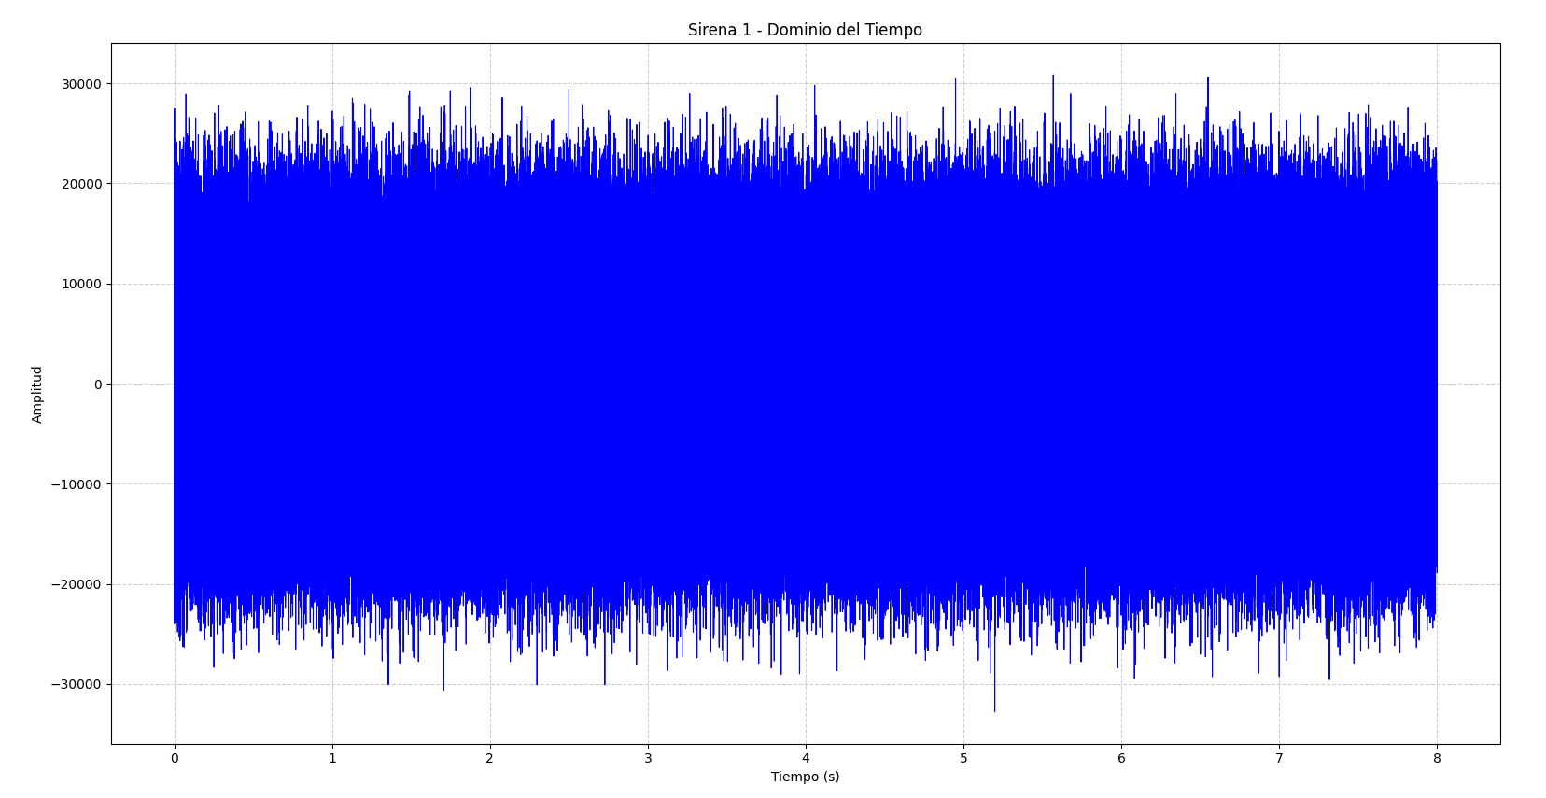
Inciso 1 – Análisis inicial y filtrado de señales
Datos encontrados: Frecuencia de muestreo = 44100 Hz.
Problema: Señales extremadamente ruidosas con una relación señal-ruido (SNR) demasiado baja.

Slide 4
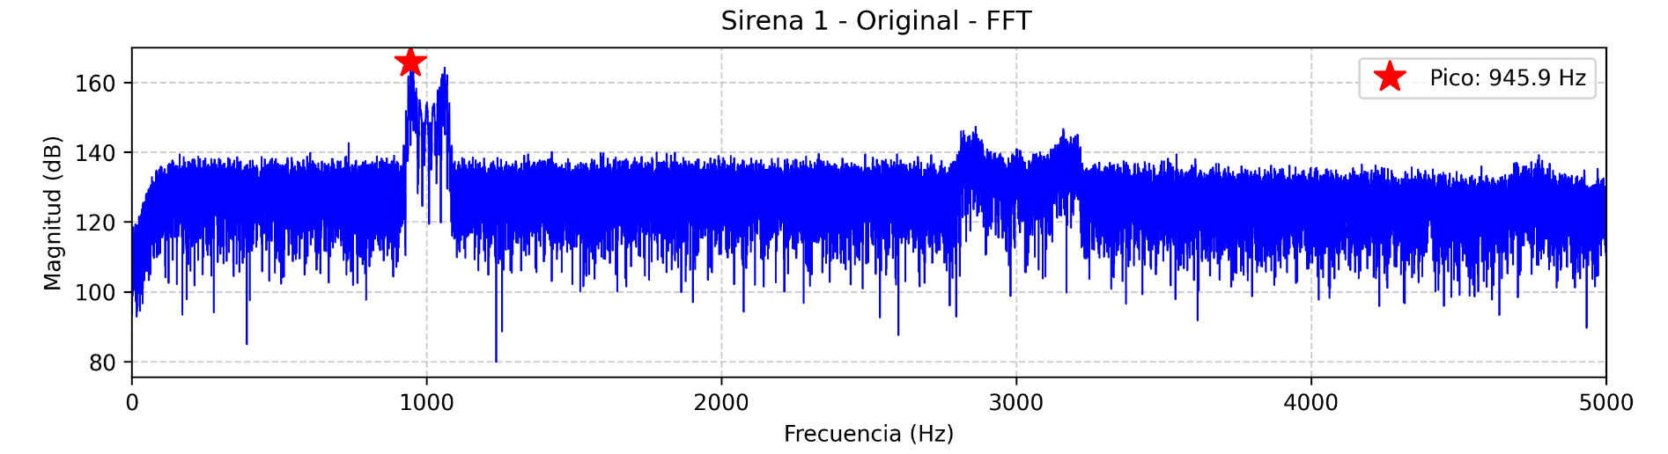
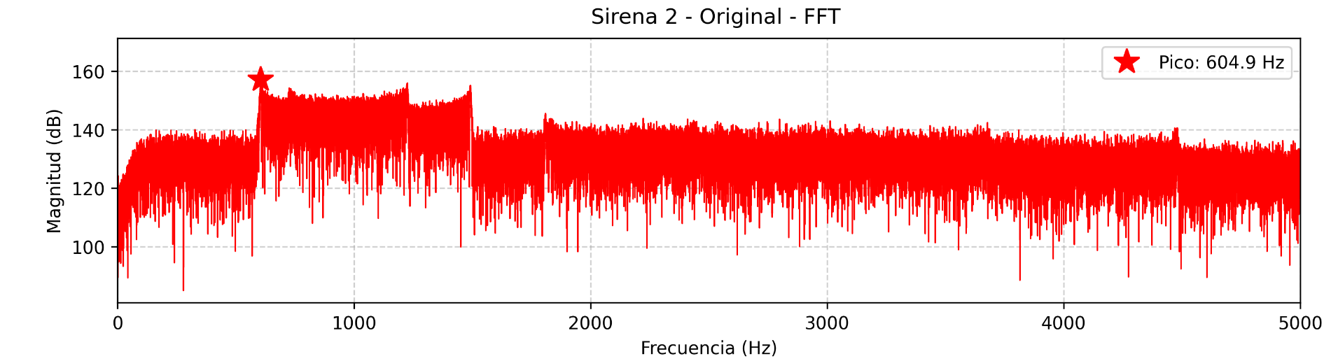
Inciso 1 – Análisis inicial y filtrado de señales
Solución: Aplicación de un filtro digital por convolución tipo Paso-Banda.
Problema: Encontrar las frecuencias de corte para cada sirena.
Datos aproximados de frecuencias de corte:
Sirena 1: 940 Hz – 1050Hz
Sirena 2: 600Hz – 1500Hz.

Slide 5
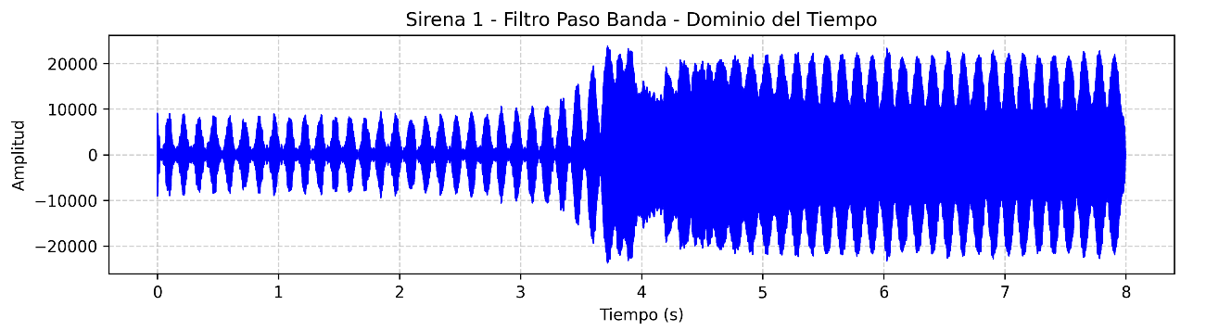
Inciso 1 – Análisis inicial y filtrado de señales
Sirenas filtradas: Sirena 1

Slide 6
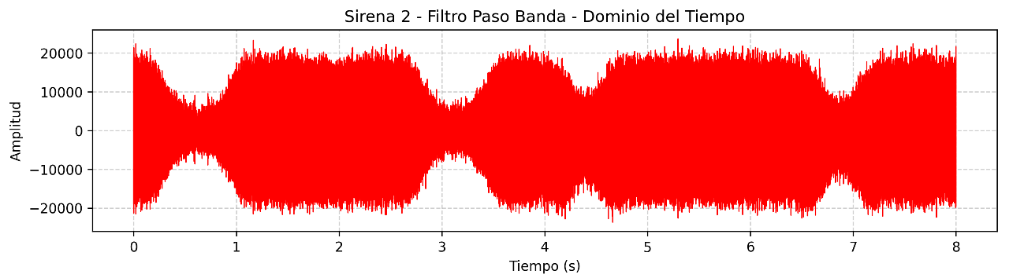
Inciso 1 – Análisis inicial y filtrado de señales
Sirenas filtradas: Sirena 2
Nota: Esta señal filtrada se ve muy ruidoso igualmente porque el intervalo es mucho más grande, entonces agarra algo de ruido.

Slide 7
Inciso 2 – Efecto Doppler en la Sirena 1
Análisis en ventanas temporales de 0.5 segundos.
Observación: La frecuencia varía según la distancia entre la ambulancia y el micrófono. En este caso se aprecia como vá disminuyendo la frecuencia cuando pasa el tiempo
Inicio (acercándose): 1062 Hz.
Medio (pasando): ~966 Hz.
Final (alejándose): 649 Hz.
Fenómeno físico: Efecto Doppler (cambio en la longitud de onda percibida).

Slide 8

Inciso 2 – Cálculo de velocidad (sirena 1)
Uso de la fórmula matemática del efecto Doppler:
$$f=\left(\frac{v±v_{r}}{v±v_{s}}\right).f_{0}$$
Frecuencia original. Estimada promediando las frecuencias pico.
Promedio de velocidades calculadas al acercarse y alejarse.
Resultado final: $Velocidad estimada=67,42 \frac{km}{h} \left(18,73 \frac{m}{s}\right).$

Slide 9
Inciso 3 – Dificultades con la sirena 2
Sirena de banda más alta y variación mucho mayor (entre 600 Hz y 1500 Hz).
Variación inconsistente: Imposibilita el uso de la fórmula para frecuencia constante.
Problema principal: No tenemos manera de saber la frecuencia real en cada instante de la sirena.
Consecuencia: No se puede calcular la velocidad con efecto Doppler.

Slide 10
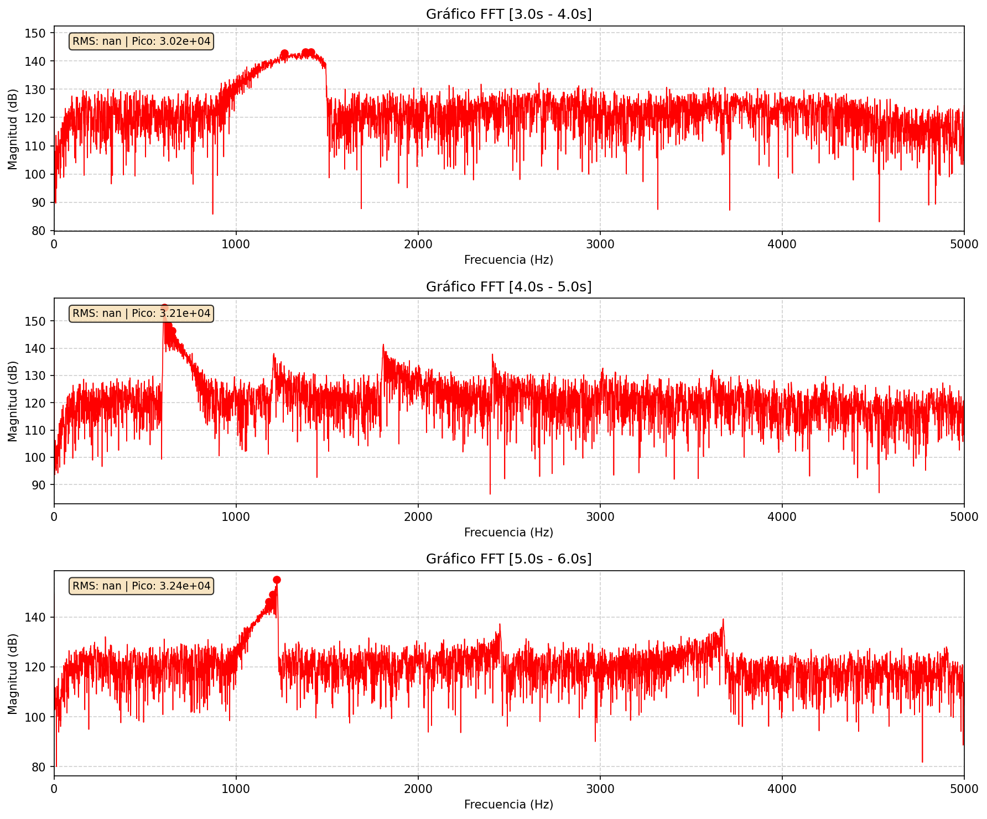
Inciso 3 – Análisis fft de tiempo
Se aprecia como la frecuencia de la sirena 2 va variando con respecto al tiempo subiendo y bajando, a diferencia de la sirena 1 que cuando pasaba el tiempo disminuía la frecuencia recibida.

Slide 11
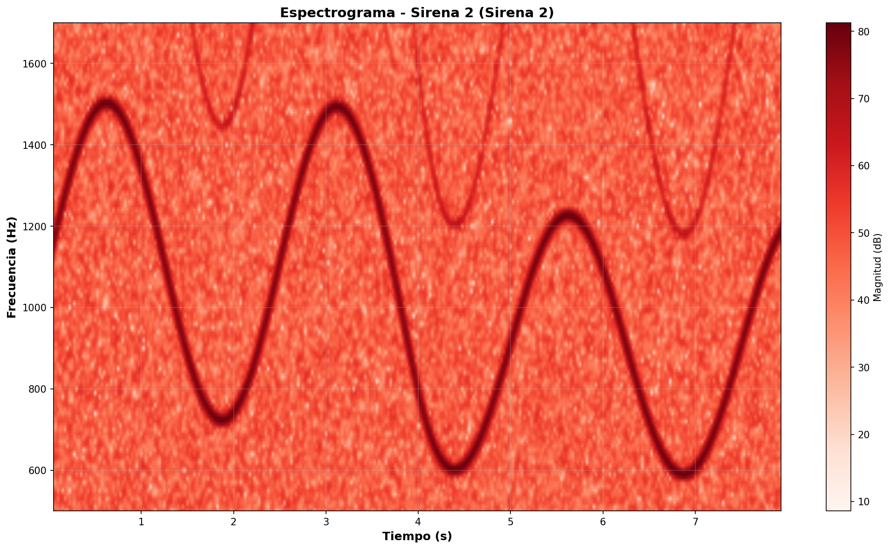
Inciso 4 – Espectrograma sirena 2
Generación de espectrogramas en distintas ventanas.
Mejor resolución visual: Intervalos de 0,1 segundos.
Análisis visual: Oscilación alrededor de los 1000 Hz.
Instante del cruce (estimado): La ambulancia pasa al frente del micrófono en el instante (3,8-3,9) s.

Slide 12
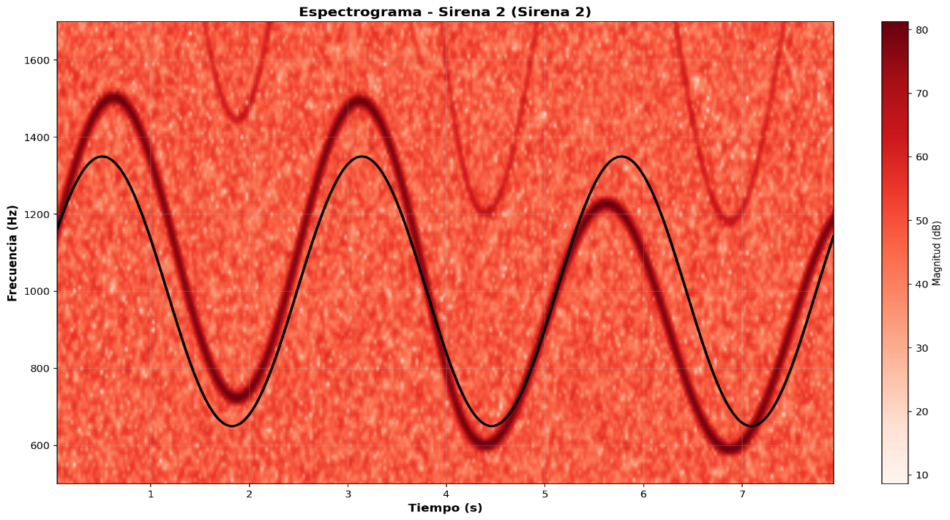
Inciso 4 – Espectrograma sirena 2
Espectrograma sirena 1 con estimación de la frecuencia real de la sirena.

Slide 13
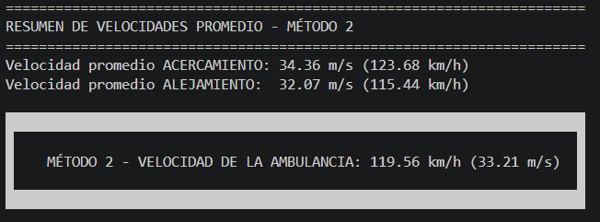
Inciso 4 – Velocidad sirena 2
Velocidad estimada para la sirena 2 es de 119.56 km/h (33,21 m/s)

Slide 14

Inciso 5 – Estimación de movimiento de la ambulancia.
Como indicamos anteriormente por el comportamiento del espectrograma tomamos que la frecuencia que tenia cuando pasaba es de aproximadamente 1000Hz y es en el instante 3,8/3,9s.

